Slide 1
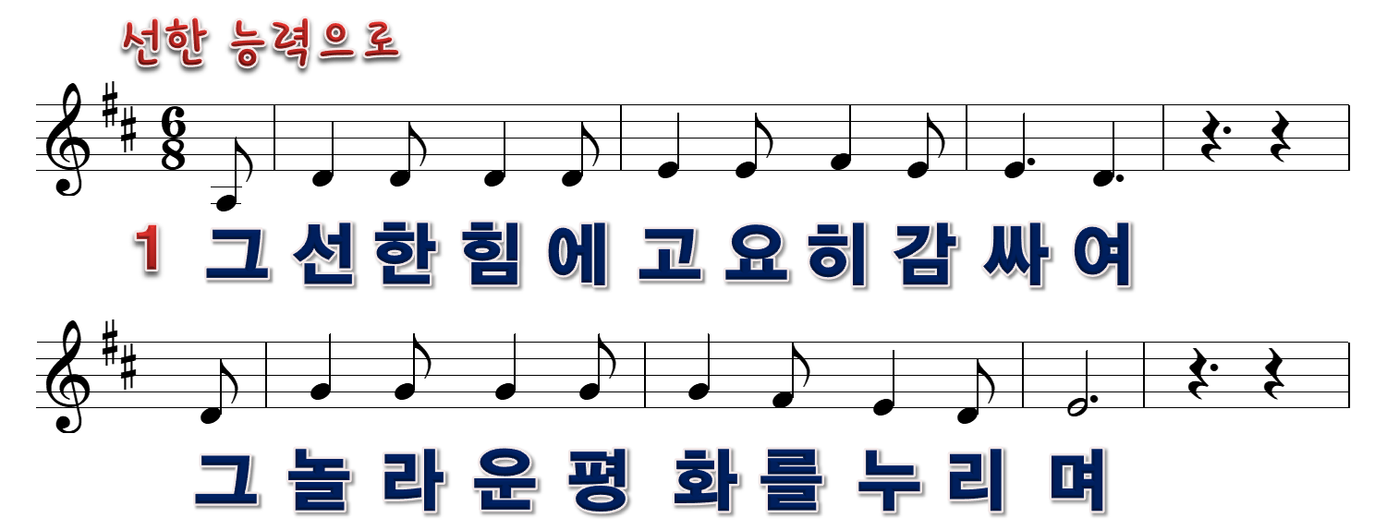

Slide 2
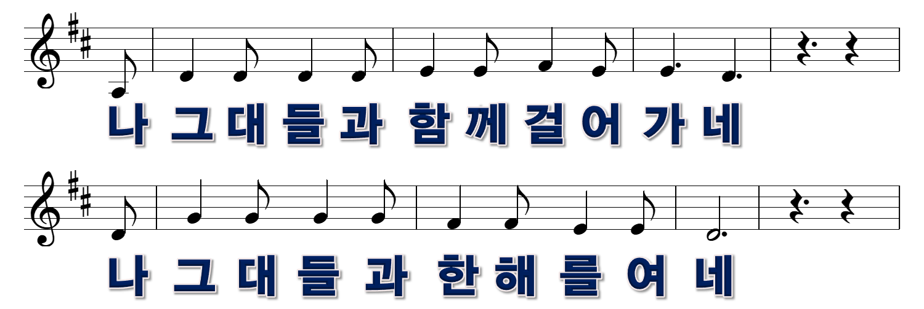
2/16

Slide 3

3/16

Slide 4
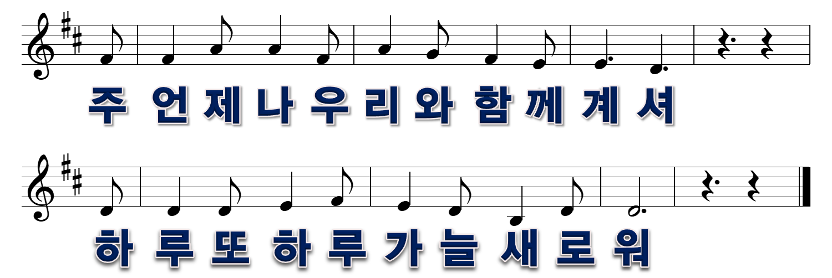
4/16

Slide 5
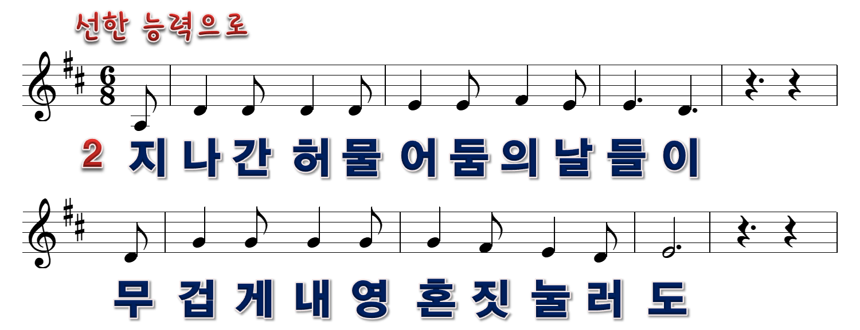
5/16

Slide 6
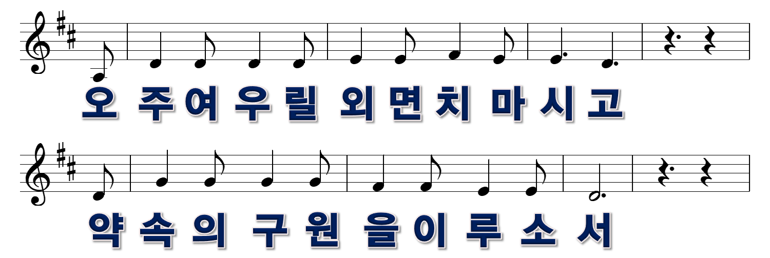
6/16

Slide 7
7/16

Slide 8
8/16

Slide 9
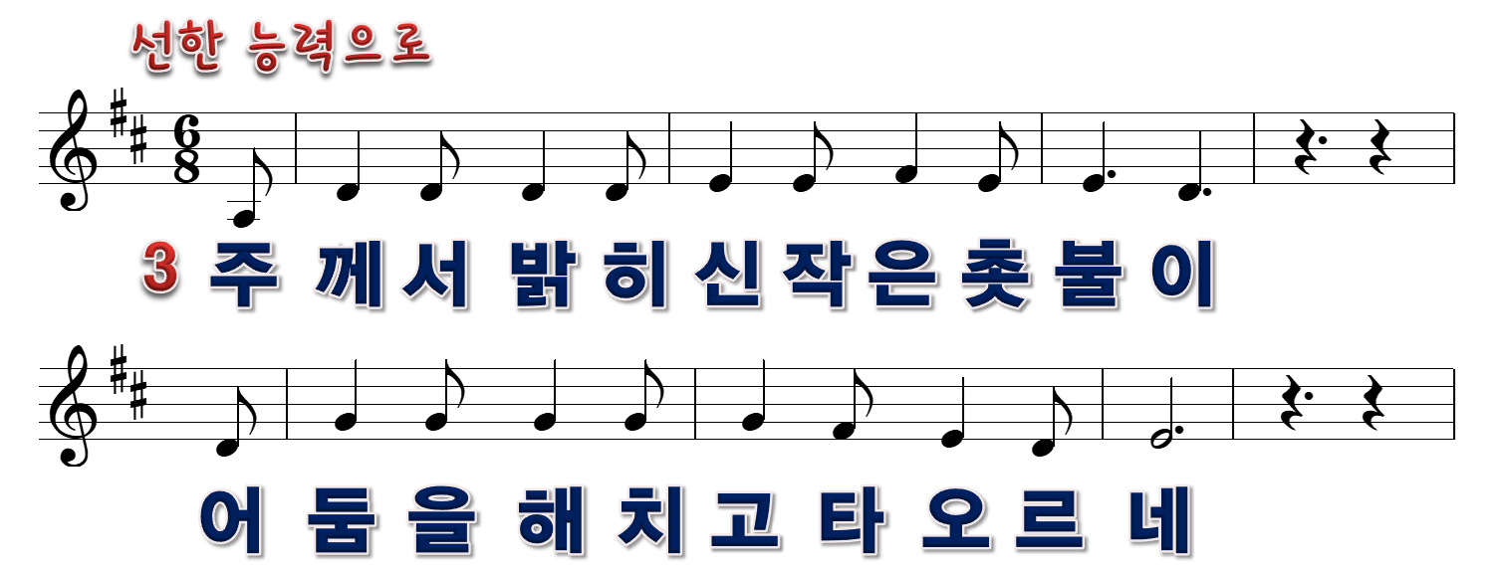
9/16

Slide 10
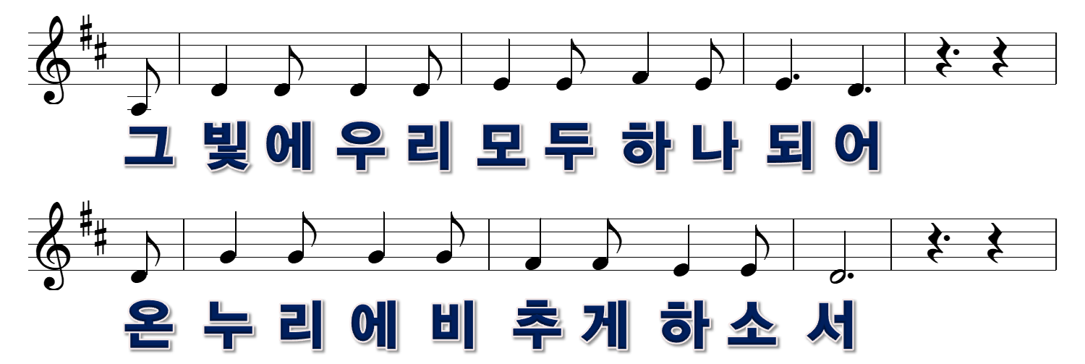
10/16

Slide 11
11/16

Slide 12
12/16

Slide 13
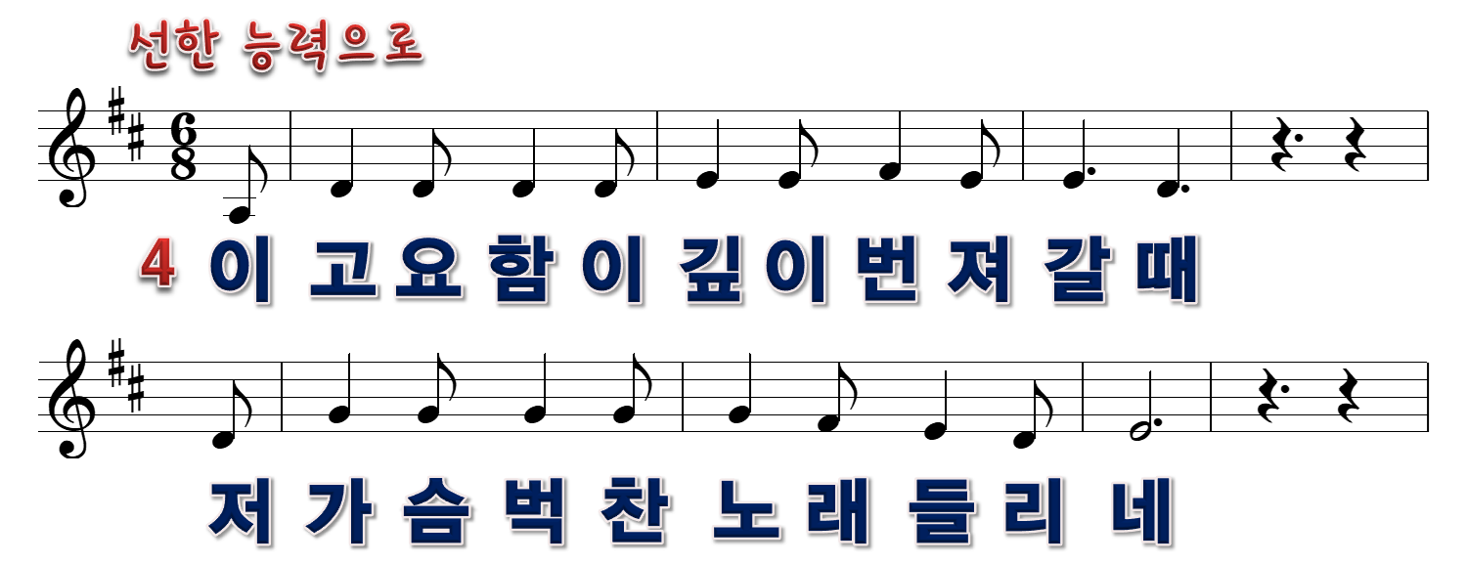
13/16

Slide 14
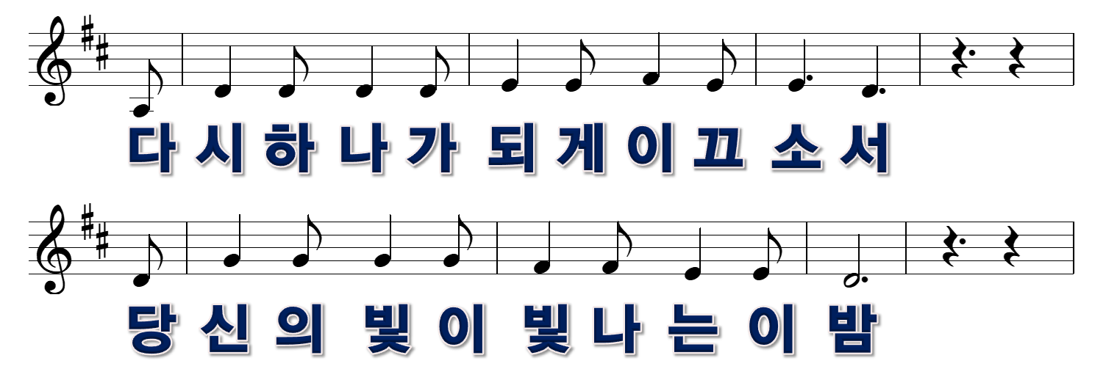
14/16

Slide 15
15/16

Slide 16
16/16

